Slide 1
Il diritto di famiglia e le donne:
provenienza di classe
e origine geografica delle norme.
La differenza fra ciò che sta scritto nei codici
e ciò che si fa nelle case
Michela Zucca
Associazione Sherwood

Slide 2
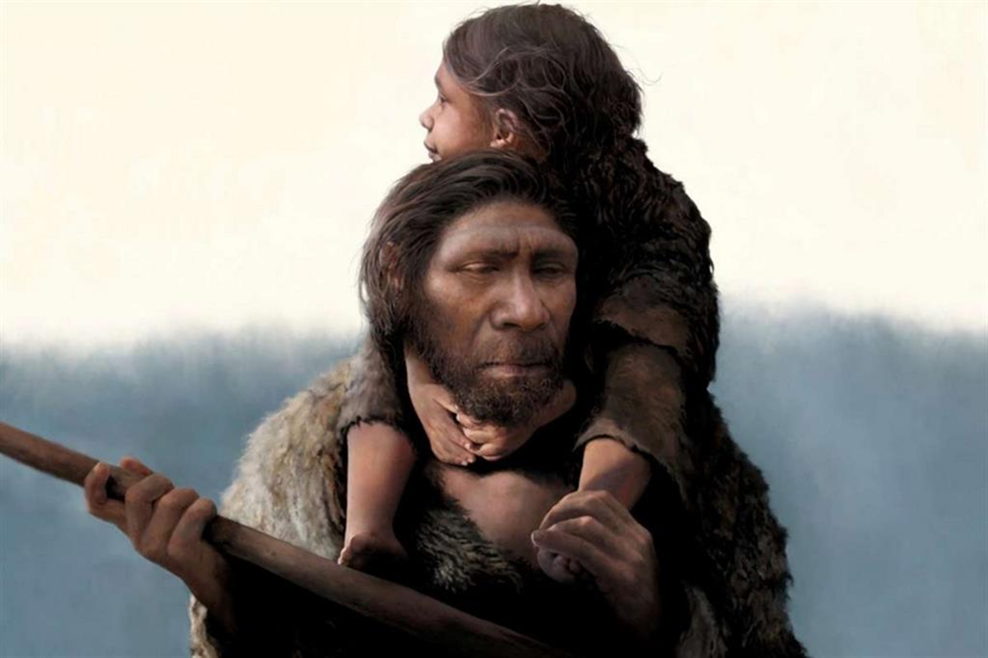
54mila anni fa, in una grotta in Siberia meridionale, vivevano insieme 13 Neanderthal, sette uomini e sei donne, otto adulti e cinque ragazzi. L'analisi del materiale genetico ha permesso di scoprire un legame di parentela tra un padre e una figlia, una coppia di parenti di secondo grado, un ragazzo adolescente e probabilmente la zia, la nonna o una cugina.

Slide 3
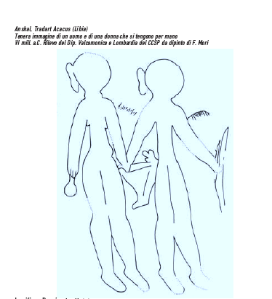
In molte delle immagini che quegli antichi esseri umani ci hanno lasciato, si possono distinguere figure fortemente affettive. Il gesto di tenersi per mano è un gesto intimo, che rivela un rapporto di lungo corso, esclusivo, paritario. Le due figure sono ritratte alla stessa altezza: anche questo è indicativo di un rapporto paritario. Di fatto le raffigurazioni arcaiche riprendono una coppia in cui – basandosi sull’iconografia perché non abbiano fonti di diritto di famiglia – le leggi consuetudinarie che sicuramente esistevano tramandano
immagini di
rapporti paritari.
U. Sansoni,
Il matrimonio viene dalle caverne: la famiglia alle sue origini, Centro camuno studi preistorici
Michela Zucca
Associazione Sherwood

Slide 4
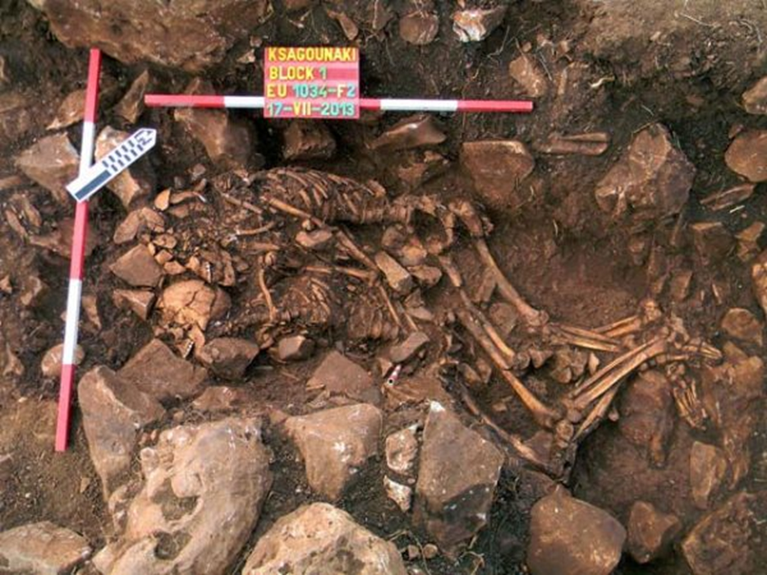
Esiste l’evidenza di legami molto stretti fra coppie: questa è una delle prime sepolture bisome rinvenuta in Grecia, a Diros, e risalente al 3800 a.C.
I due corpi sono abbracciati.
.

Slide 5
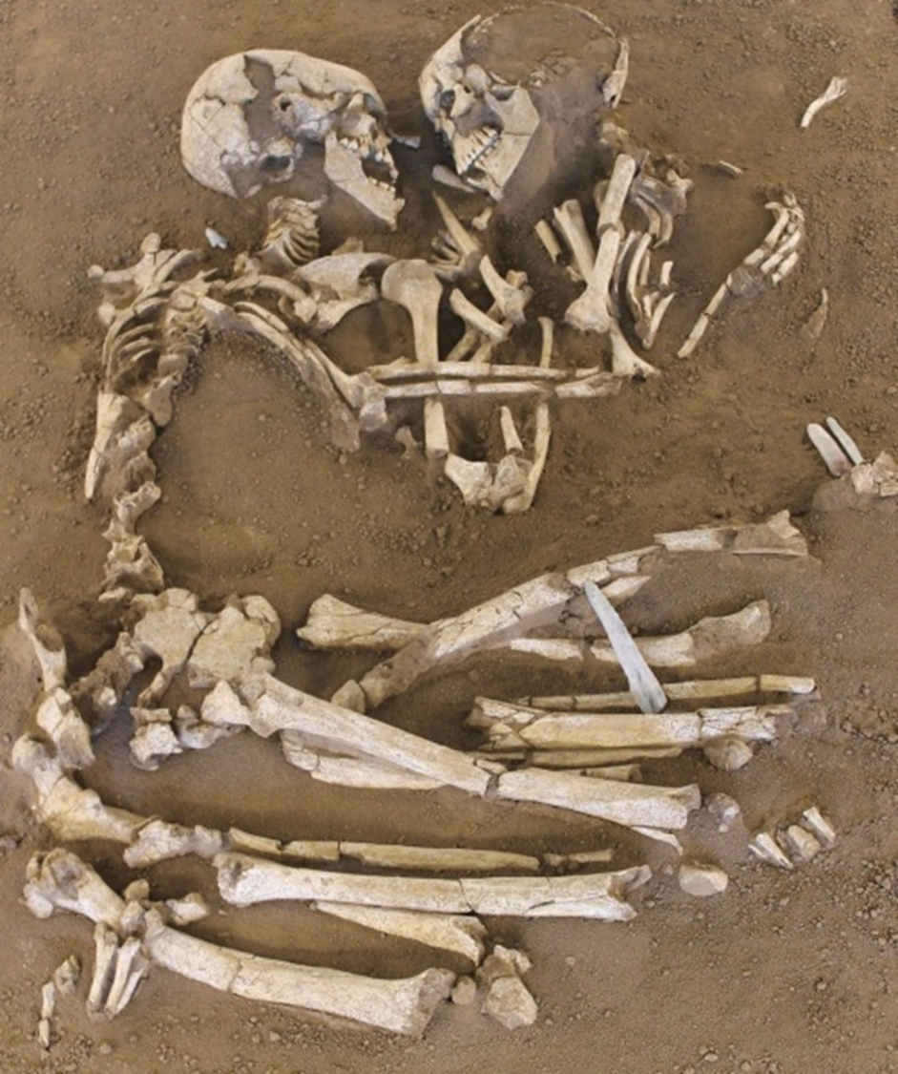
Amanti di Valdaro (Mn), 3500 a.C.: i due ragazzi sono sepolti armati. Probabilmente, erano due guerrieri mortio in battaglia, circa tra 16 e i 18 anni lei, tra i 18 e i 20 lui. Nella tomba sono state trovate lame di pietra e un coltello di selce collocati dalla parte del maschio e una punta di freccia individuata sopra le spalle della ragazza. Via via che si scoprono le tombe, si individuano sempre più sepolture bisome preistoriche, anche dello stesso sesso, che dimostrano che esistevano forti legami affettivi fra le coppie, anche anziane. Di fatto il cervello, la capacità cognitiva e la sensibilità (e quindi il rande di sentimenti possibili) erano gli stessi di quelli odierni.
Michela Zucca
Associazione Sherwood

Slide 6
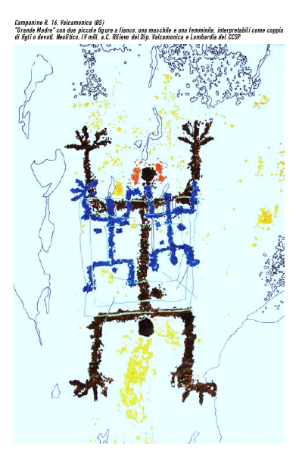
Rappresentazione di madre con coppia di figli. Il cerchio fra le gambe è considerato il segno del sesso femminile perché (forse…..) raffigura la testa di un bambino che esce durante il parto. La donna e i figli tengono le mani alzate in atteggiamento di preghiera. Questo fu probabilmente il primo modello di famiglia. Da quanto è emerso dalle sepolture, l’adozione doveva essere una pratica comune: dove ci sono sepolture bisome di un adulto e di un infante, spesso non erano imparentati fra loro. Questo vuol dire che quando un bimbo rimaneva orfano (l’aspettativa di vita era moto bassa e per qualunque ragione si poteva morire, anche in maniera inaspettata) c’era sempre, o nella maggior parte dei casi, qualcuna che si prendeva cura dei piccoli rimasti, e che li cresceva come fossero figli suoi. Quindi dai datoi archeologici non si può desumere una differenziazione dei bambini, per esempio, fra legittimi e non legittimi.
U. Sansoni, Il matrimonio viene dalle caverne: la famiglia alle sue origini, Centro camuno studi preistorici
Michela Zucca
Associazione Sherwood

Slide 7
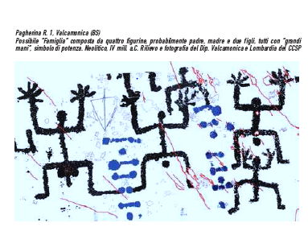
U. Sansoni, Il matrimonio viene dalle caverne: la famiglia alle sue origini,
Centro camuno studi preistorici
Le prime famiglie rappresentate sono nucleari. Ma la famiglia nucleare,
paritaria fra uomo e donna, trova riscontro anche nei rinvenimenti archeologici.
Michela Zucca
Associazione Sherwood

Slide 8
Nel corso degli scavi a Eulau in Germania, nel 2005 alcuni ricercatori individuarono quattro sepolture multiple, per un totale di tredici individui, risalenti al Neolitico. Subito il ritrovamento, datato a circa 4.600 anni fa dai ricercatori dell'Università tedesca Johannes Gutenberg- Mainz, fu considerato del tutto inusuale visti come erano stati sepolti i cadaveri, abbracciati l'uno con l'altro. Successive indagini rivelarono infatti che si trattava di componenti di antichi nuclei familiari, fra i primi al mondo di cui sia stata trovata sicura traccia, certificando tale ritrovamento la presenza di un classico gruppo di famiglie nucleari nel contesto preistorico dell'Europa centrale. Questa conclusione è stata raggiunta dall'analisi del DNA estratto dalle ossa e dai denti. Le vittime facevano parte di una stessa famiglia, composta da due adulti di età compresa tra i 30 e i 40 anni che abbracciavano ciascuno un bambino di età presumibile di 4-5 e 8-9 anni. Uno di loro è stato trovato con il cranio fracassato, mentre gli adulti avevano le ossa degli avambracci fratturate, segni questi di una probabile morte a seguito di cruente lotte tra clan di tribù rivali. Oltre alla coppia con i due figli, sono stati ritrovati anche due donne con i loro presumibili figli, una con tre e l'altra con uno e infine anche un uomo con due "cuccioli" di 4 e 5 anni.
Michela Zucca
Associazione Sherwood

Slide 9
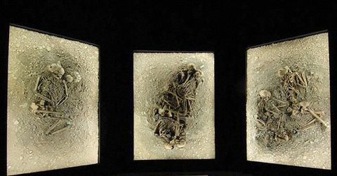
Il sistema con cui furono sepolti dimostra che compì il rito funerario conosceva bene le relazioni che esistevano fra le persone, le riconosceva, gli attribuiva un grande valore e per questo era disposto a comporre i corpi in modo che i nuclei familiari fossero riconoscibili anche
dopo morti e potessero fare insieme l’ultimo viaggio senza separarsi.
Michela Zucca
Associazione Sherwood

Slide 10
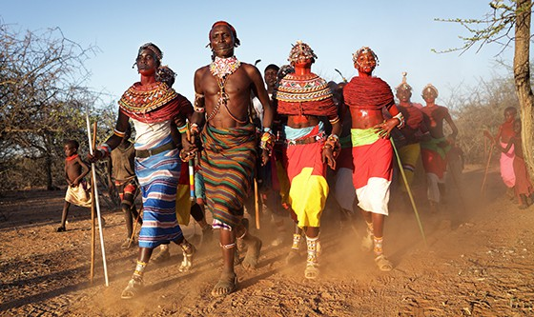
Un altro dato che emerge dagli esami osteologici è che, contrariamente a ciò che si credeva, sono le donne che si muovono dalla comunità
di origine. Col matrimonio, creavano legami e alleanze. Le
sepolture evidenziano che erano molto onorate e valutate.
Michela Zucca
Associazione Sherwood

Slide 11
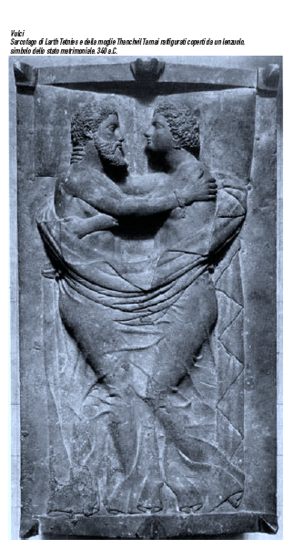
In assenza di fonti scritte certe, bisogna desumere un diritto di famiglia che sicuramente esisteva dalle rappresentazioni iconografiche. Non esistono società senza regole e il matrimonio e la famiglia, prima cellula di protezione e di produzione, è importante e va salvaguardata ad ogni costo. Sessualità. matrimonio, riproduzione e filiazione sono fattori essenziali nella vita non solo del singolo ma anche della comunità, non possono essere lasciati al caso (o alla pulsione emotiva) ed entrano nella sfera del sacro. Le nozioni di libertà sessuale ed amore romantico sono concetti moderni, specie se si vuole parlare di diritto di famiglia. Gli slanci sentimentali durano poco ma la famiglia resta. Il «diritto alla felicità» è un’invenzione moderna e funziona soltanto per chi se la può permettere. Posto questo, esiste una pluralità di «diritti di famiglia» che si basano sulla condizione della donna. Dove la componente femminile è più libera a livello economico, può disporre di beni propri e guadagnare denaro, è meno dipendente dal maschio e dalla famiglia. Generalmente le rappresentazioni di coniugi sono numerose, paritarie e anche affettuose, in atteggiamenti intimi; spesso le madri sono ritratte mentre allattano. In società in cui la condizione della donna è inferiore, sono molto più rare, e completamente diverse. In realtà la storia europea del diritto di famiglia degli ultimi 2500 anni è composta in modo non lineare da un’evoluzione dialettica fra due tendenze: una strettamente patriarcale in cui diritti di donne e figli (e talvolta anche dei genitori anziani non attivi) sono soggetti fino alla morte al pater familias, prevalente nei ceti alti e nobiliari, e una di concezione più paritaria prevalente nei ceti più bassi.
U. Sansoni, Il matrimonio viene dalle caverne: la famiglia
alle sue origini, Centro camuno studi preistorici
Michela Zucca
Associazione Sherwood

Slide 12
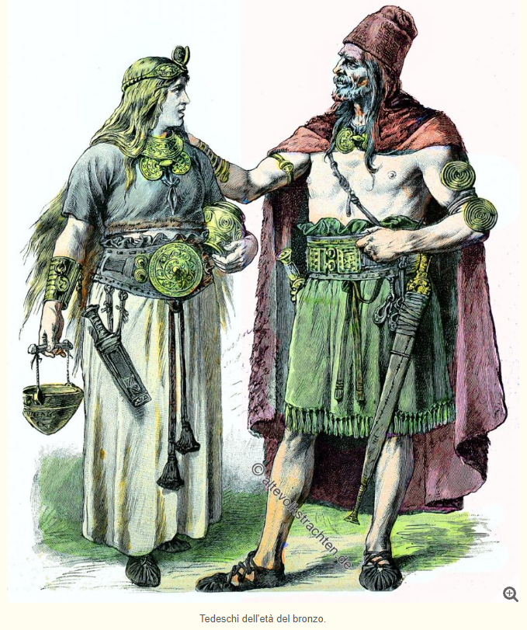
Non hanno fretta di far sposare le ragazze; esse hanno lo stesso vigore giovanile dei maschi, e simile la statura: prendono marito quando hanno la medesima prestanza e robustezza del loro compagno. Lo zio materno onora come un padre i figli delle sorelle. Ritengono anzi che nelle donne vi sia qualcosa di inviolabile e di provvidenziale, non osano sottovalutare i loro consigli o trascurare i loro responsi. Sono soddisfatti di una sola moglie, ad eccezione di pochissimi. Non è la moglie a portare la dote al marito, bensì il contrario. Intervengono i genitori e i parenti e valutano i doni, scelti non per soddisfare i piaceri femminili o affinché la novella sposa se ne adorni, ma che consistono in buoi, in un cavallo bardato, in uno scudo con framea e spada. In cambio di questi doni si riceve la moglie, che, a sua volta, porta qualche arma al marito: questo è il legame più solido, questo l'antico rito, queste le divinità nuziali. E affinché la donna non si ritenga estranea ai pensieri di gloria militare o esente dai pericoli della guerra, quando si celebra il matrimonio le viene ricordato che viene come compagna nelle fatiche e nei pericoli, per subire e affrontare la stessa sorte, così in pace come in guerra. Questo significano i buoi aggiogati, questo il cavallo bardato, questo il dono delle armi. Così deve vivere, così morire: sappia di ricevere armi che dovrà consegnerà inviolate e degne ai figli, che le nuore riceveranno a loro volta, per trasmetterle ai nipoti.
Tacito, De Germania, XX, VIII XVIII
Michela Zucca
Associazione Sherwood

Slide 13
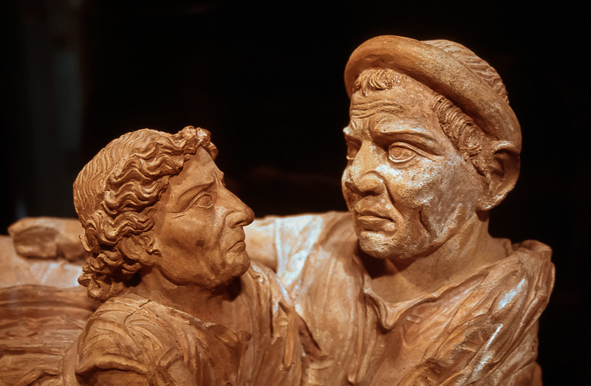
Urna degli sposi, Volterra, I sec. a. C.
Anche all’interno della famiglia etrusca lo status della donna doveva essere alto. E donne avevano sia il nome che il
cognome, e i figli ricevevano il nome sia del padre che della madre. Possono amministrare i propri beni, lavorare
fuori da casa, gestire attività in proprio, viaggiare in autonomia ed educare i figli. Sono numerose le immagini di
donne che allattano i figli, e di pose molto tenere fra coniugi, totalmente assenti fra greci e romani.
Michela Zucca
Associazione Sherwood

Slide 14
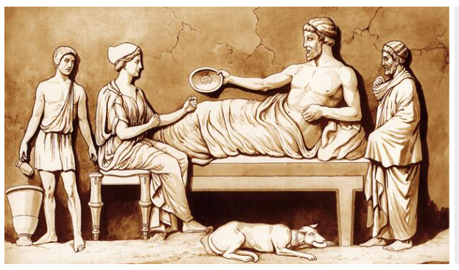
In Grecia (a parte Sparta) fra le famiglia nobili la donna semplicemente non esiste. Non ha neppure un nome, prende il maschile del cognome del padre. Esce di casa poche volte durante la vita, è completamente soggetta prima al padre (che nel caso non riesca a collocarla col matrimonio può venderla come schiava) poi al marito, che la usa per riprodurre legittimamente la casata. Anche in casa è confinata al gineceo e non può accampare nessun diritto sui figli, che sono soggetti al padre in tutto e per tutto. La divisione in classi, la presenza di schiavi, la segregazione sessuale, l’inferiorità di donne e ragazzi, la concentrazione dei ceti dominanti in ambiti urbani in cui viene a mancare il controllo sociale positivo. Porta all’emergere di due fenomeni: la prostituzione e la pedofilia. Entrambi hanno la funzione sociale di normalizzare e di abituare alla violenza.

Slide 15
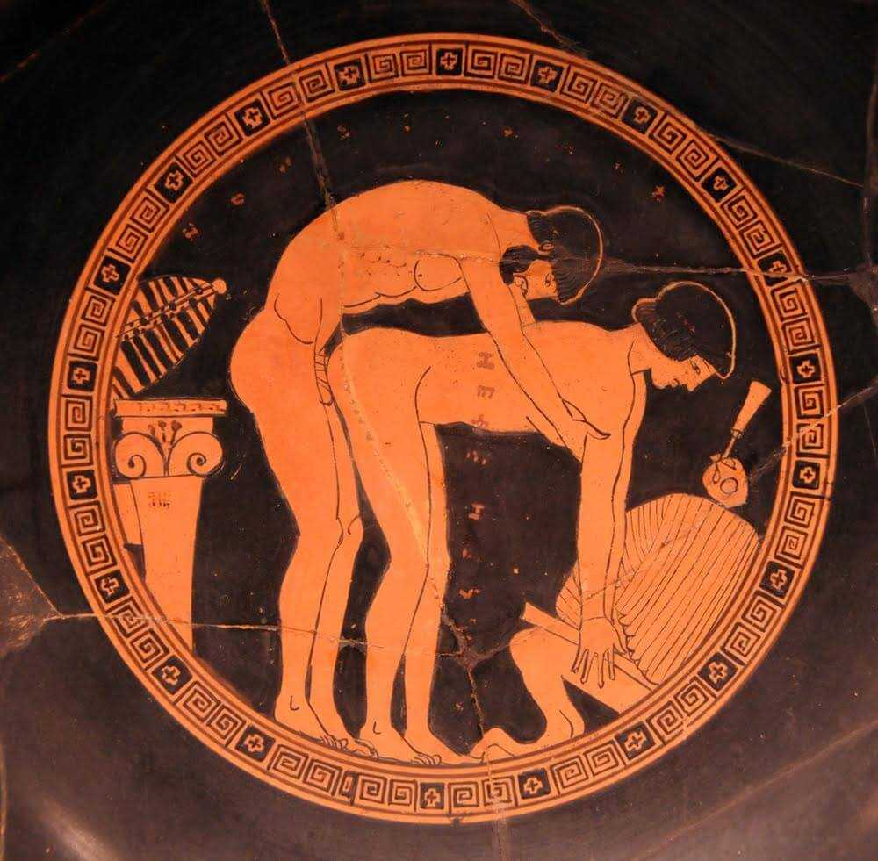
In Grecia gli adolescenti dei ceti superiori venivano sistematicamente stuprati da un amico del padre che doveva «insegnargli a vivere»: cioè, abituarlo alla violenza sistematica e alla non considerazione degli «inferiori», azioni non facili verso persone che abitavano nella propria casa e con cui si era cresciuti. In questo modo si riusciva a fargli accettare un’esistenza basata sul sopruso e a trasformarli in agenti attivi che avrebbero perpetuato lo status quo attraverso la brutalità e i maltrattamenti
dei più deboli.
Michela Zucca
Associazione Sherwood

Slide 16
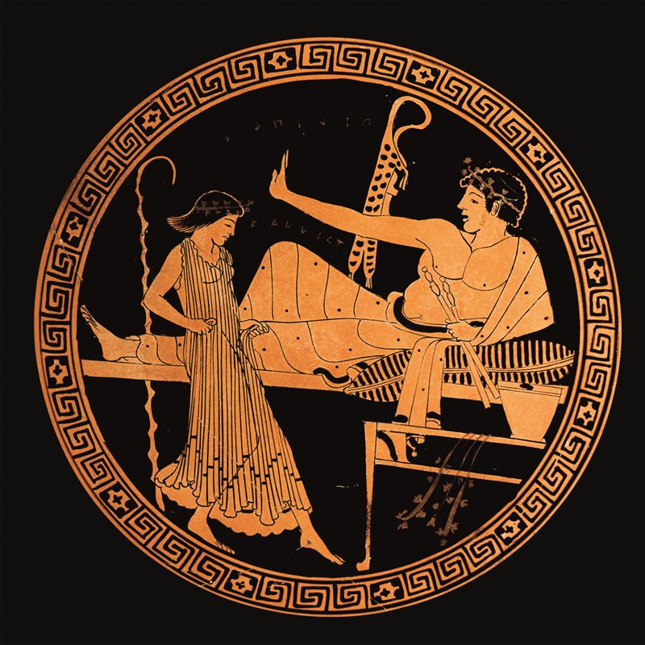
In una città, in cui le donne non potevano esercitare nessun tipo di professione, quelle che non avevano una famiglia alle spalle per vari motivi, erano condannate alla prostituzione. Le differenze di classe esistevano anche fra le prostitute: c’erano le etere, donne che partivano già da una condizione relativamente agiata e dotate di cultura, particolarmente belle, che avevano un certo potere contrattuale e conducevano (almeno finchè erano giovani) una vita agiata. E poi c’erano le altre, costrette a vendersi per sopravvivere. Stesso destino era
riservato a
molti giovani.
Michela Zucca
Associazione Sherwood

Slide 17
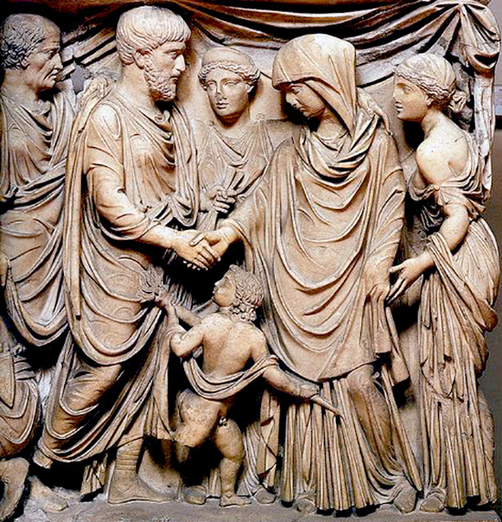
La famiglia a Roma era un’unità economica di base. Il termine “familia”, derivante da familus, indicava, nel linguaggio giuridico più antico, l’insieme degli schiavi appartenenti al gruppo urbana (con schiavi al servizio della domus e dei suoi abitanti) e rustica (con schiavi utilizzati nella coltivazione del podere rustico). La stessa espressione “familia pecuniaque” indicava, proprio, il complesso di schiavi e di bestiame e la ricchezza era, appunto, rappresentata dal numero di schiavi. I figli maschi, alla morte del padre, lasciavano indiviso il patrimonio ereditario, per conservare integralmente la consistenza economica e politica della famiglia stessa.
Michela Zucca
Associazione Sherwood

Slide 18
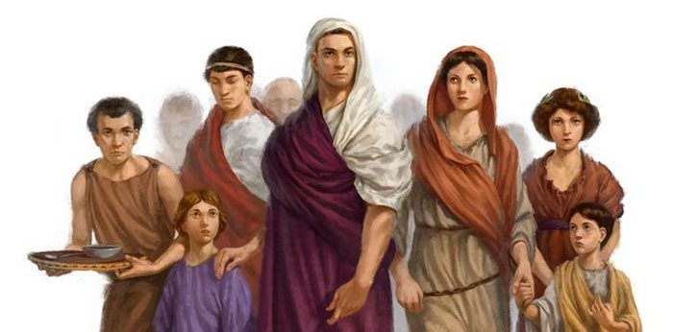
La famiglia romana è un gruppo patriarcale e patrilocale. Si fonda sul matrimonio monogamico per avere la certezza sulla prole a scopi ereditari, e per questo motivo l’obbligo di fedeltà della donna viene istituzionalizzato e sanzionato. L’autorità patriarcale è praticamente assoluta ed è prevista una relativa emancipazione solo dei maschi adulti liberi. Il marito può ripudiare la moglie quando vuole. La donna è minorenne a vita e viene usata per accrescere il patrimonio familiare. Il padre ha questi diritti:
ius vendendi, diritto di vendita, dove il figlio rappresenta la forza-lavoro in una società preschiavistica;
ius noxae dandi, legato non solo al risarcimento ma anche alla vendetta, una specie di legge del taglione.
ius vitae ac necis, diritto di vita e di morte, legato ad una antica società che non si poteva espandere in
quanto basata su sistema di produzione primitivo ristretto.
ius tollendi, diritto di distruzione e di alienazione
ius exponendi, diritto di esporre (cioè di abbandonare) i figli.
Michela Zucca
Associazione Sherwood

Slide 19
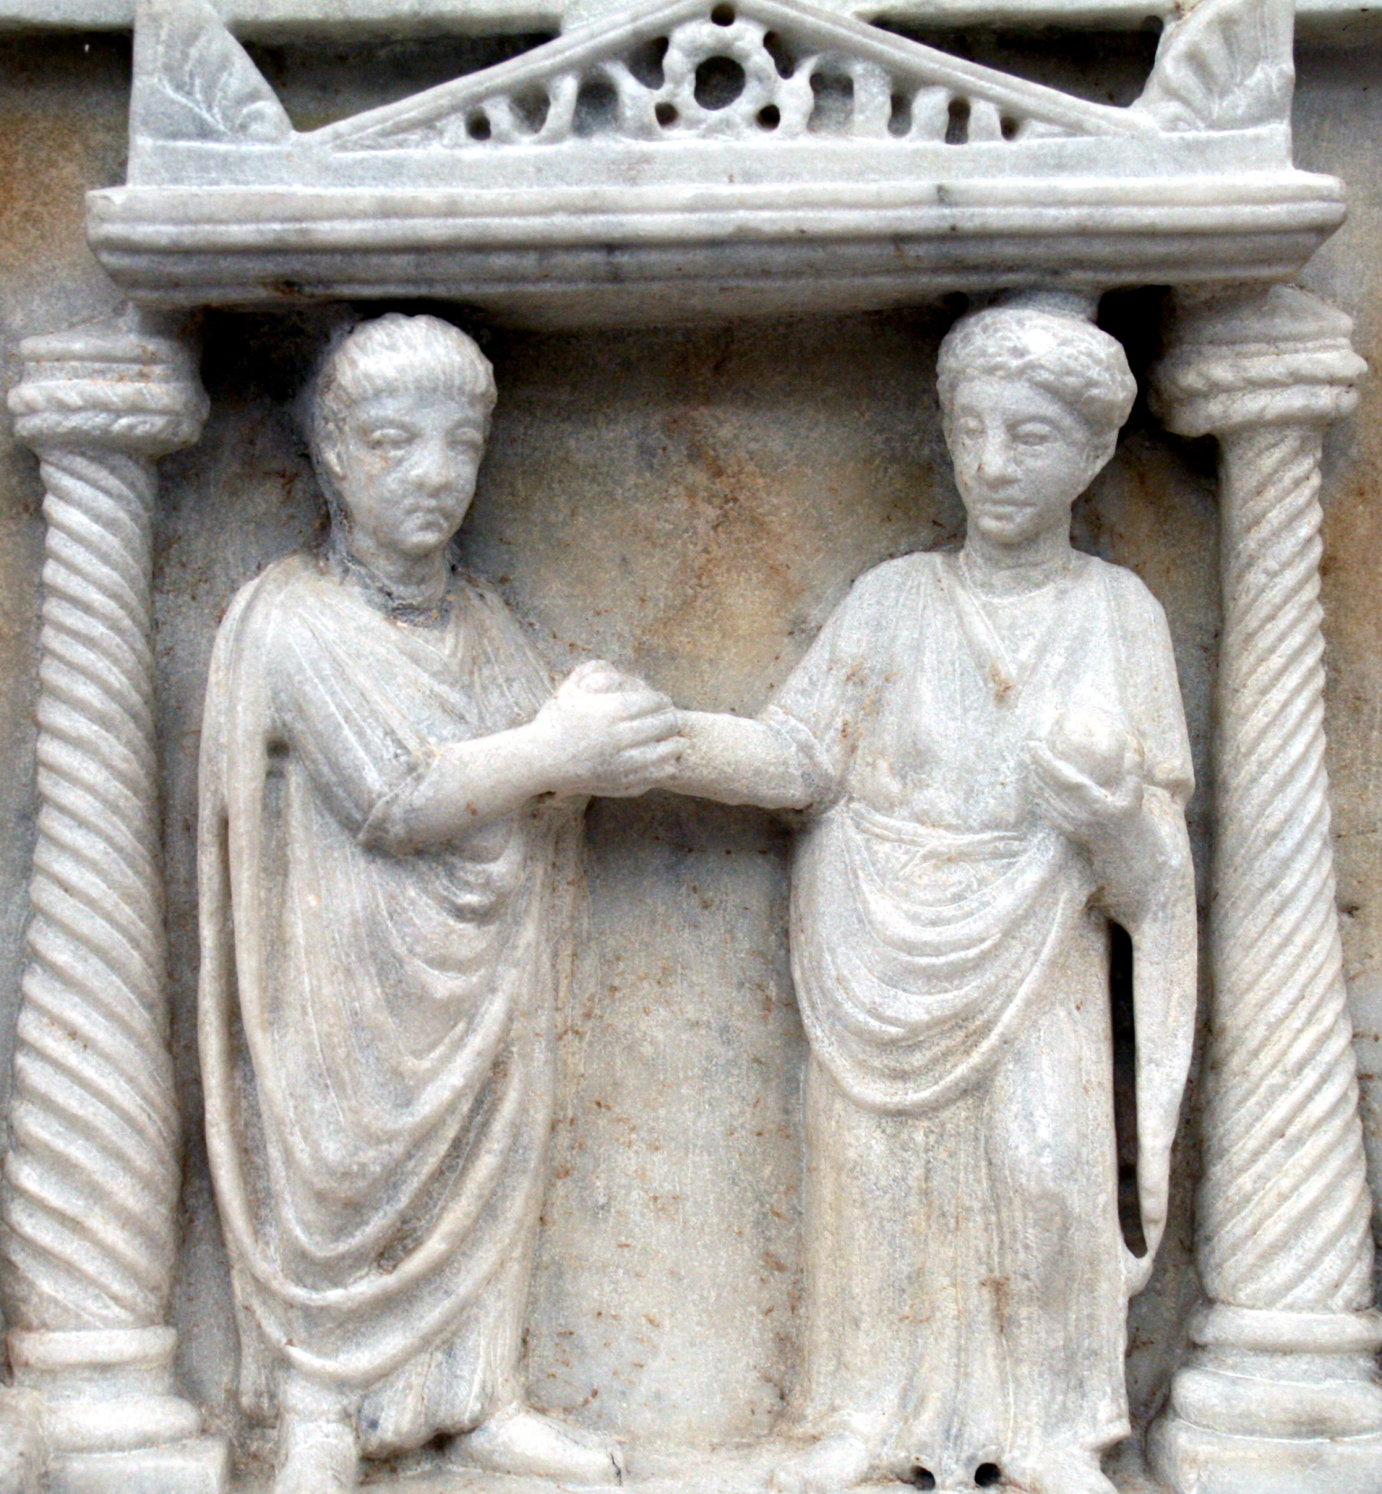
Il diritto di famiglia romano ha un obiettivo principale: la salvaguardia del patrimonio all’interno della linea familiare maschile, e il suo accrescimento attraverso i matrimoni. Per questo le bambine vengono sposate giovanissime, da uomini molto più anziani, e, se rimangono sterili dopo la deflorazione, cosa tutt’altro che rara, sono sostituite da una «moglie a tempo» fertile prestata da un amico per riprodurre un erede maschio. L’adulterio femminile era punito molto duramente, così come il consumo di alcoolici: il marito poteva impunemente uccidere la moglie. La ragazza passava dall’autorità del padre, e del fratello, che ha diritto di vita e di morte sulla sorella, a quella del marito, e, nel quotidiano, della suocera. Per gli antichi la donna era considerata una creatura per natura irresponsabile da tenere continuamente sotto tutela. Ma, a differenza che in Grecia,
Le donne romane escono, maneggiano denaro,
frequentano luoghi
Pubblici.
i figli.
Michela Zucca
Associazione Sherwood

Slide 20
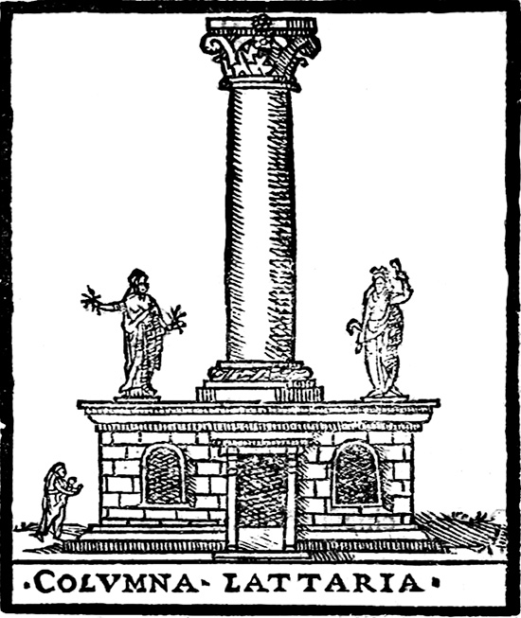
I figli di qualunque donna nati nella casa del pater familias erano di sua proprietà, e potevano essere tenuti o abbandonati, o anche direttamente uccisi. I bambini venivano sistematicamente esposti, specie se femmine: per questo esisteva addirittura un luogo apposito, la colonna lattearia. Venivano tenuti soltanto quelli a cui si poteva pagare una carriera senatoria, e, se femmine, la dote. Ad un certo punto divenne tanto antieconomico avere figli che Augusto promulgò una legge in cui una donna con tre figli veniva sottratta alla tutela del marito, e un uomo veniva obbligato a sposarsi. Doveva esserci anche notevole disparità numerico fra uomini e donne perché esorta le famiglie a tenersi «almeno una femmina» da cui farsi curare in vecchiaia. Bambine e bambine di ceti inferiori erano continuamente vittime di violenza: le bambine erano salvaguardate se chiuse in casa; i bambini figli dei ricchi, che giocavano per strada con gli altri, avevano un ciondolo d‘oro che ne testimoniava l’origine e che impediva lo stupro. Tutti gli altri, erano vittime finchè non imparavano a difendersi.
i figli.
Michela Zucca
Associazione Sherwood

Slide 21
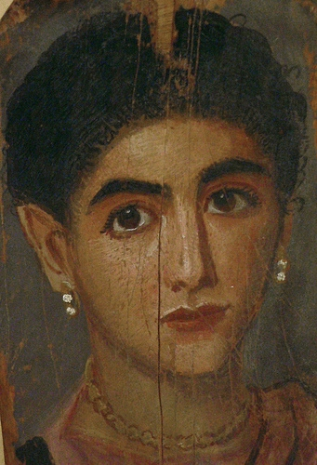
Alla fine dell’impero le matrone di alto rango acquistano una certa quantità di diritti. Possono ereditare e disporre anche di fortune ingenti che permettono loro una certa indipendenza. Non si può più ucciderle per qualunque ragione. Soprattutto, riescono ad evitare le gravidanze, e quindi i rapporti sessuali col marito, al quale procurano delle concubine o della schiave «adatte». La libertà così è ottenuta a spese di altre più sfortunate. Si tratta comunque di situazioni eccezionali che non costituiscono la generalità.
Michela Zucca
Associazione Sherwood

Slide 22
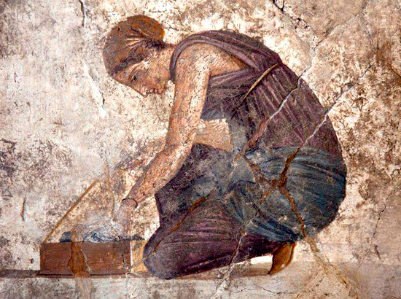
Quelle che non erano nate, o non erano riuscite a contrarre, iuste nuptiae, erano condannate al concubinato, e agli aborti continui; o alla schiavitù, cioè alle gravidanze continue per accrescere la forza lavoro. Vecchie o malate, venivano abbandonate
se chiuse in casa; i bambini figli dei ricchi, che giocavano per strada con gli altri, avevano un ciondolo d‘oro che ne testimoniava l’origine e che impediva lo stupro. Tutti gli altri, erano vittime finchè non imparavano a difendersi.
Michela Zucca
Associazione Sherwood

Slide 23
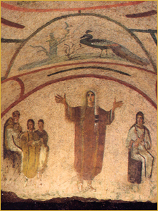
Le donne romane aderiscono in massa al cristianesimo che impedisce i peggiori abusi del diritto di famiglia romano: il diritto di vita e di morte del pater familias, l’abbandono dei bambini, i divorzi continui, i matrimoni a tempo, i concubinaggi nella stessa casa, i rapporti con schiave e prostitute, la pedofilia….. In un primo tempo, il cristianesimo affida loro anche ruoli di rilievo, come quello sacerdotale. Il matrimonio viene disprezzato, perché comunque basato sulla sessualità. Viene valorizzatala verginità consacrata, che però, è una soluzione che funziona per pochi. Nel momento in cui si impone l’adozione di una regolamentazione sul matrimonio e la famiglia, il cristianesimo adotta in tutto e per tutto (perfino nel rito!) le regole romane, fra l’altro quelle dei tempi antichi, in cui la donna viene praticamente chiusa in casa, sottoposta all’autorità del marito e de fratelli, e sposata bambina. Fra l’altro il matrimonio, non essendo un sacramento, era scioglibile a seconda delle esigenze del padre e o del marito della sposa, che poteva farle sposare un altro uomo che serviva meglio le esigenze della famiglia, che comunque rimangono le stesse, e
riguardano la conservazione e
l’accrescimento del patrimonio.
Michela Zucca
Associazione Sherwood

Slide 24
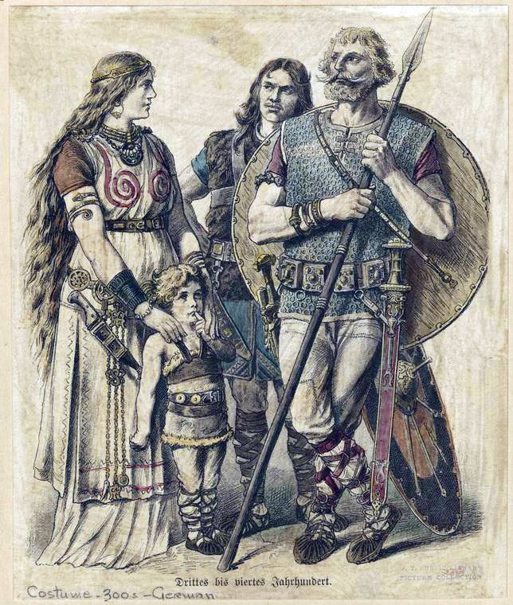
Con l’arrivo delle popolazioni «barbariche», alla maggior parte delle donne, che nel frattempo hanno abbandonato le città, si pone la facoltà di scegliere. Perché il diritto barbarico prevede che sia possibile dichiarare a quale comunità etnica si fa riferimento, e quindi quale legislazione si sceglie. Si può appartenere ad una tribù (e alle relative regole) per nascita, matrimonio o elezione. Così le popolazione rurali, già di matrice culturale simile a quella dei «barbari», chiamati spesso in funzione anti romana, riprendono a praticare apertamente le antiche leggi in cui le donne avevano una posizione molto più alta, e i bambini non venivano abbandonati (se non in casi estremi di miseria), la prostituzione non c’era e la dote se c’era era portata dal marito. Le donne ereditavano e, se nobili, passavano anche la nobiltà. Per secoli si praticò lo scambio dei figli fra clan, èper ridurre il livello di conflitto e favorire le alleanze.
Michela Zucca
Associazione Sherwood

Slide 25
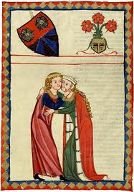
Il matrimonio non era un sacramento, e generalmente veniva considerato legittimo anche il matrimonio di fatto. Anche i preti si sposavano. La tradizione dei popoli germanici prevedeva due diversi tipi di matrimonio: sia il “matrimonio pubblico”, formale e impegnativo, sia il “matrimonio d’amore”, meno stringente e facilmente revocabile, celebrato in privato, di fronte a poche decine di persone. La Chiesa si opponeva alla tradizione dei due tipi di matrimonio, e cercava di convincere i cristiani ad avere una sola moglie, e a non divorziare. Ma il matrimonio non era stato ancora definito come un sacramento, e le nozze avvenivano senza alcun intervento dei sacerdoti. Furono proprio Carlo Magno (che aveva avuto cinque mogli, scelte per motivi dinastici dalla madre Berta e poi mandate in convento o eliminate quando ne arrivava una più utile, oltre a un numero imprecisato di amanti e concubine) e poi il figlio Ludovico il Pio a favorire uno sviluppo della liturgia e della teologia, che spostò il confine fra matrimonio lecito e illecito: e il “matrimonio d’amore” finì per venire considerato come illegittimo. Ma il
popolo continuava a praticarlo, anzi,
spesso i contadini non si sposavano
proprio.
Michela Zucca
Associazione Sherwood

Slide 26
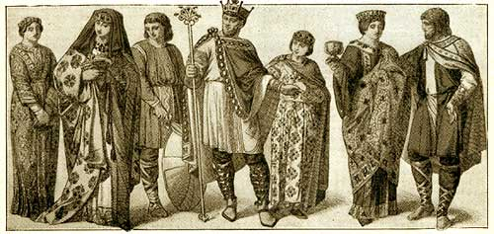
Il matrimonio di «rito germanico» viene praticato per secoli appena al di fuori della città. Quando le valli bergamasche passano a Venezia nel XV secolo i nuovi padroni impongono il matrimonio di «tipo romano». Ma ancora il secolo dopo si usava fare il Morgen Gabe, il regalo dopo le nozze, la dote maschile. In realtà i divieti vengono reiterati con il Concilio di Trento, ma in gran parte del territorio europeo, in cui l’autorità di vescovi e stati fatica ad imporsi, e le proprietà rimangono collettive, non è possibile discriminare le donne e renderle minorenni a vita, perché il loro contributo e il loro lavoro è necessario a fare andare avanti la comunità. I matrimoni – quando si celebravano – duravano
in media non più di dieci anni, e poi erano le donne con quelli che erano rimasti che dovevano
far andare avanti la casa e la fattoria di sussistenza. Dovevano essere in grado di prendere
decisioni e di sostituire gli uomini: per questo il diritto di famiglia consuetudinario era più paritario.

Slide 27
Solo nel 1215 Papa Innocenzo III durante il IV Concilio Lateranense decise di regolamentare il matrimonio, di inserirlo nel
diritto canonico e rendendolo una cerimonia religiosa. Fino ad allora, il matrimonio ricalcava la tradizione romana: era un
patto privato, un mero contratto stipulato tra gli interessati e le rispettive famiglie, che poi in un secondo momento poteva essere benedetto da un sacerdote.

Slide 28
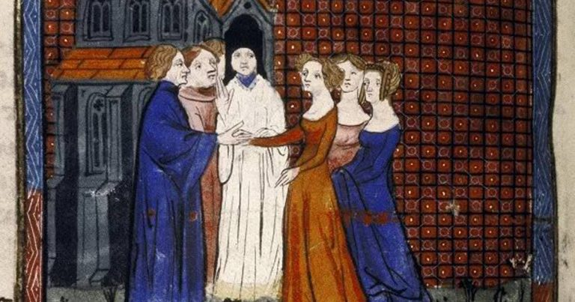
Il IV Concilio Lateranense provvide a fissare una serie di paletti fondamentali. In primo luogo, onde evitare matrimoni clandestini, venne imposto l’uso delle pubblicazioni. L’indissolubilità del matrimonio venne inoltre ribadita, al fine di contrastare i divorzi e con essi le unioni di comodo. Fu richiesto, così da assecondare la libera volontà di chi si accosta al sacramento, il consenso pubblico degli sposi, da dichiarare a viva voce. Per evitare il diffuso costume del matrimonio di bambini, fu poi imposta un’età minima per gli sposi (212 anni per le ragazze e 14 per i ragazzi). Infine, furono regolamentate le cause di nullità del matrimonio, in caso di violenza sulla persona,
rapimento, non consumazione, …. Di fatto per secoli il matrimonio fu adoperato ad uso e consumo dei nobili
per stabilire e rompere alleanze, e fu annullato praticamente quando volevano. Soltanto due secoli più tardi,
il matrimonio venne espressamente dichiarato un sacramento, durante il Concilio di Firenze del 1439.
Michela Zucca
Associazione Sherwood

Slide 29
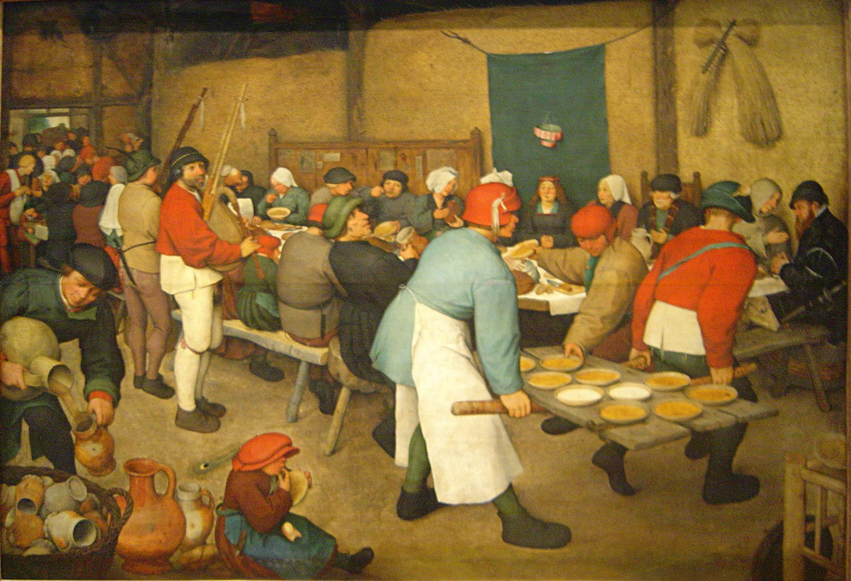
Ma un conto è promulgare leggi: diverso è farle applicare. Anche fra i nobili ci vogliono
decenni; e fra il popolo, quello che conta in realtà è il diritto consuetudinario, che si mantiene per secoli

Slide 30
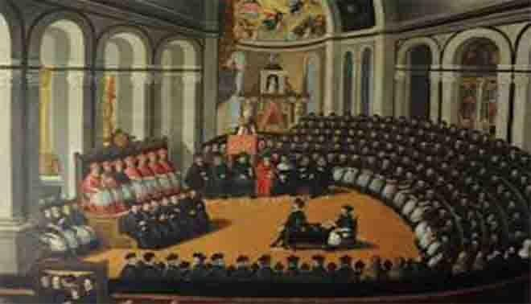
E’ col Concilio di Trento (1545-1563) che viene adottato e obbligato il matrimonio e il diritto di famiglia di rito romano. Le donne vengono dichiarate minorenni a vita (nel XVII secolo la loro volontà non è considerata fino ai trent’anni….) e con l’imposizione del cognome vengono divise in due gruppi: le figlie legittime, che hanno la speranza di aspirare ad un matrimonio legale, e le illegittime, che di fatto sono per lo più condannate alla prostituzione
E al malaffare, così come le loro figlie. Carestie, guerre, persecuzioni e pestilenze immiseriscono la vita dei
più poveri, e riempiono le strade di sbandati e vagabondi. La precarietà delle esistenze, le morti, le fughe dei capofamiglia fanno esplodere il fenomeno della prostituzione e dell’abbandono dei bambini.
Michela Zucca
Associazione Sherwood

Slide 31
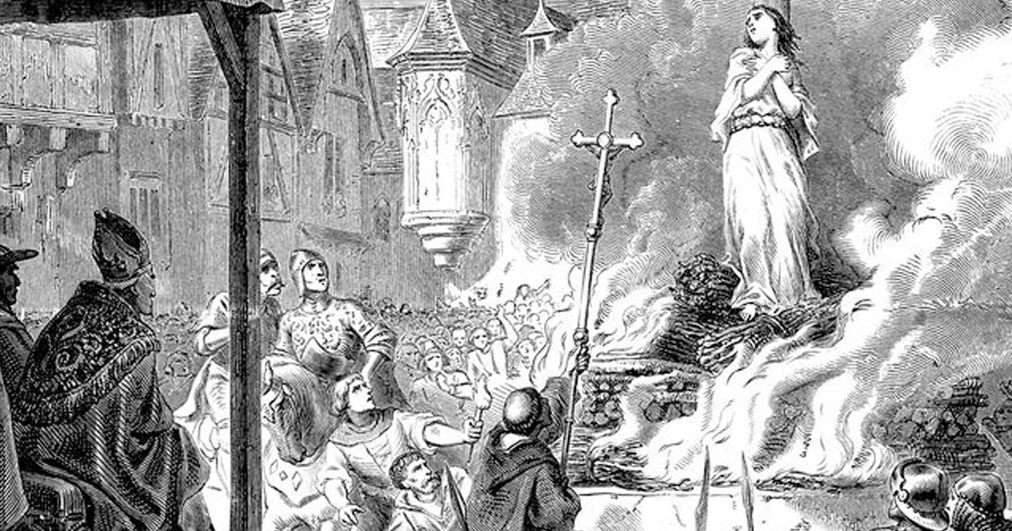
Il nuovo diritto di famiglia viene imposto con metodi di violenza estrema. Si scatena la caccia alle streghe che raggiunge il suo apice non nel Medio Evo, ma fra il Rinascimento e il 1600. Migliaia e migliaia di donne vengono bruciate e torturate, si «inventa» la nozione di perversione sessuale, e tutti i comportamenti non rigorosamente riproduttivi vengono demonizzati. Nel frattempo, nasce anche l’idea che il bambino debba essere educato perché, come la donna, è un essere guidato dall’istinto, e quindi (sempre con la violenza) va istradato sulla retta via. I figli illegittimi, una larga parte della popolazione, vengono privati di ogni diritto. La reputazione e la verginità
femminile acquisiscono una grande importanza. La «fuga d’amore» viene equiparata al ratto, e vengono
condannati sia l’uomo, sia la donna, che comunque è sempre colpevole anche se viene violentata. In caso di
stupro, viene praticamente obbligato il matrimonio riparatore. Ogni possibilità di divorsio viene vietata.
Michela Zucca
Associazione Sherwood

Slide 32
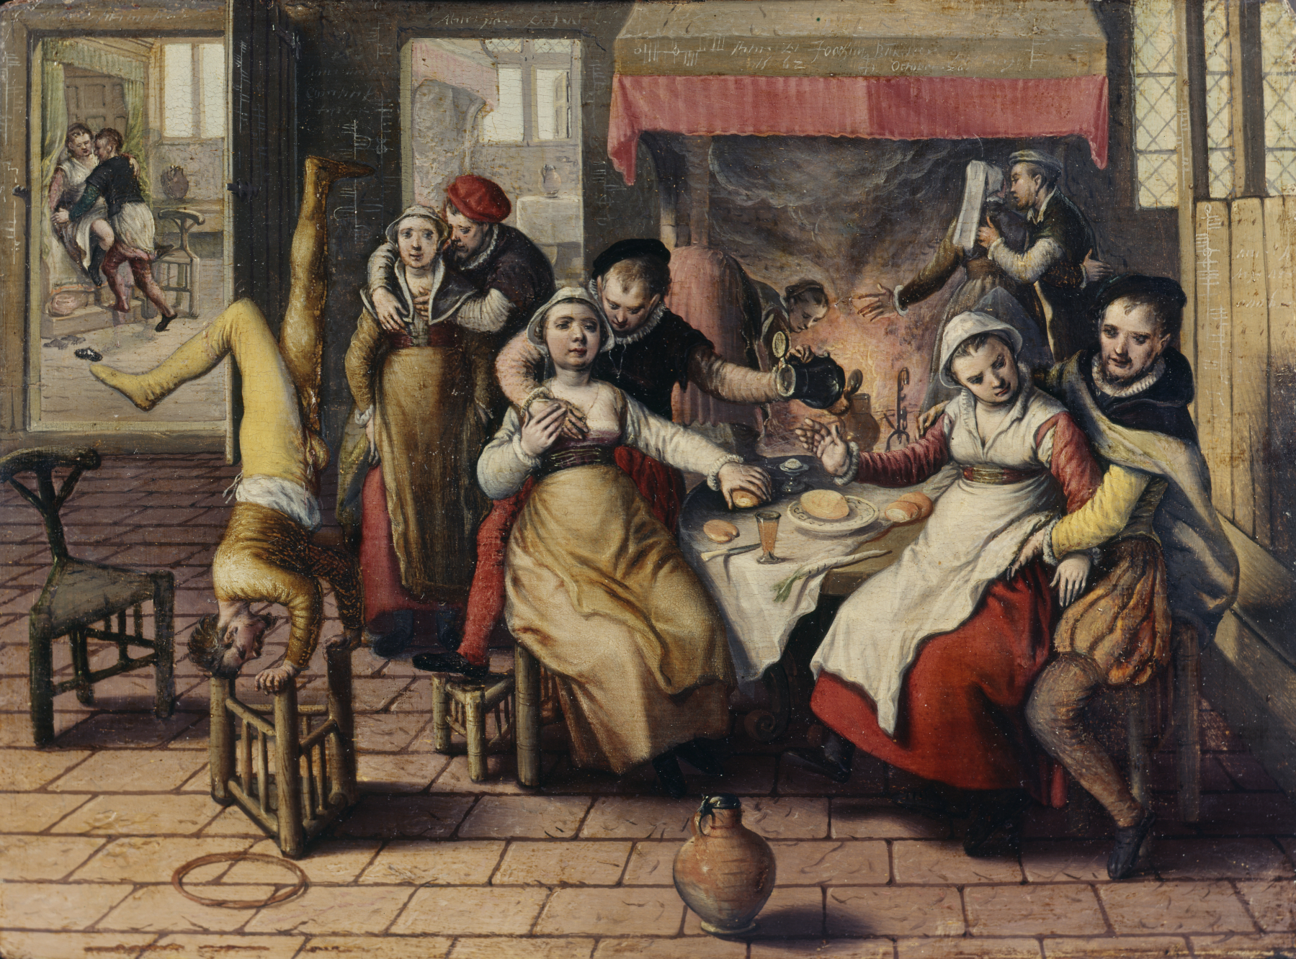
Il nuovo diritto di famiglia viene imposto con metodi di violenza estrema. Si scatena la caccia alle streghe che raggiunge il suo apice non nel Medio Evo, ma fra il Rinascimento e il 1600. Migliaia e migliaia di donne vengono bruciate e torturate, si «inventa» la nozione di perversione sessuale, e tutti i comportamenti non rigorosamente riproduttivi vengono demonizzati. Nel frattempo, nasce anche l’idea che il bambino debba essere educato perché, come la donna, è un essere guidato dall’istinto, e quindi (sempre con la violenza) va istradato sulla retta via. I figli illegittimi, una larga parte della popolazione, vengono privati di ogni diritto. La reputazione e la verginità
femminile acquisiscono una grande importanza. La «fuga d’amore» viene equiparata al ratto, e vengono
condannati sia l’uomo, sia la donna, che comunque è sempre colpevole anche se viene violentata. In caso di
stupro, viene praticamente obbligato il matrimonio riparatore. Ogni possibilità di divorsio viene vietata.
La prostituzione è un fenomeno urbano: le ragazze, mandate a servire nelle famiglie abbienti, venivano violentate, messe oincinte e cacciate: poi, non avevano più scelta.
Michela Zucca
Associazione Sherwood

Slide 33
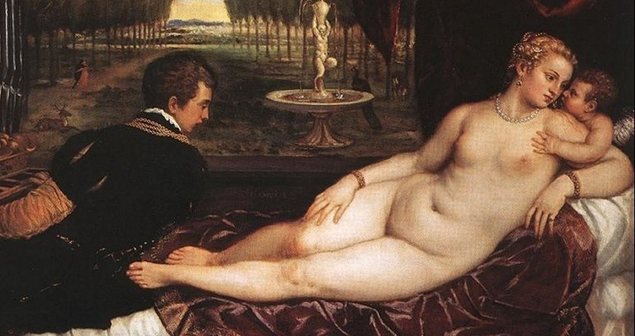
Più le città erano grandi, più le prostitute erano numerose. Anche fra loro, esistevano grandi differenze di classe. Le ragazze del popolo povere e di provenienza urbana erano praticamente predestinate, non passavano neanche per il lavoro in famiglia come fantesche: costrette ad uscir di casa fin da bambine, erano sistematicamente preda di abusi da parte di qualunque uomo, perché le donne rispettabili erano chiuse in casa e destinate al matrimonio. Poi c’erano le cortigiane di alto rango, figlie, nella maggior parte dei casi, di donne che si erano vendute, erano riuscite a metter via un po’ di soldi ed educavano le proprie figlie al mestiere, facendole diventare amanti di qualche ricco
attempato finchè erano giovani e poi facendole vendere sulla strada o nelle locande. E’ vero che qualcuna
fra loro fece fortuna; ma per breve tempo, perché spesso finivano morte ammazzate o sifilitiche. Quelle più intraprendenti terminavano la propria vita come mezzana perpetuando la spirale dello sfruttamento.
Michela Zucca
Associazione Sherwood

Slide 34
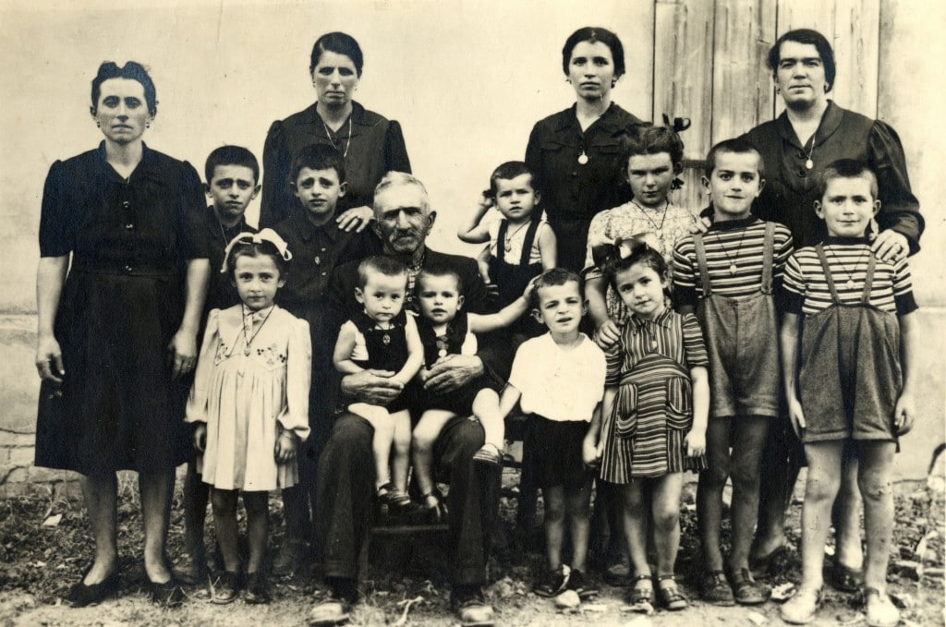
Una delle conseguenze dirette della caccia alle streghe fu la perdita del potere riproduttivo da parte delle
donne. Le nascite, non più controllate, cominciarono ad aumentare in maniera esponenziale, e quelle che
contraevano matrimonio legittimo passavano la vita fra gravidanze continue coin figli che erano in gran
parte condannati all’emigrazione verso le città. In queste condizioni non esistono diritti.
Michela Zucca
Associazione Sherwood

Slide 35
Alla fine del 1700 si apre un periodo di grandi sconvolgimenti sociali che vede le donne protagoniste. Con la rivoluzione francese, viene introdotto il divorzio.
Una delle conseguenze dirette della caccia alle streghe fu la perdita del potere riproduttivo da parte delle
donne. Le nascite, non più controllate, cominciarono ad aumentare in maniera esponenziale, e quelle che
contraevano matrimonio legittimo passavano la vita fra gravidanze continue coin figli che erano in gran
parte condannati all’emigrazione verso le città. In queste condizioni non esistono diritti.
Michela Zucca
Associazione Sherwood

Slide 36
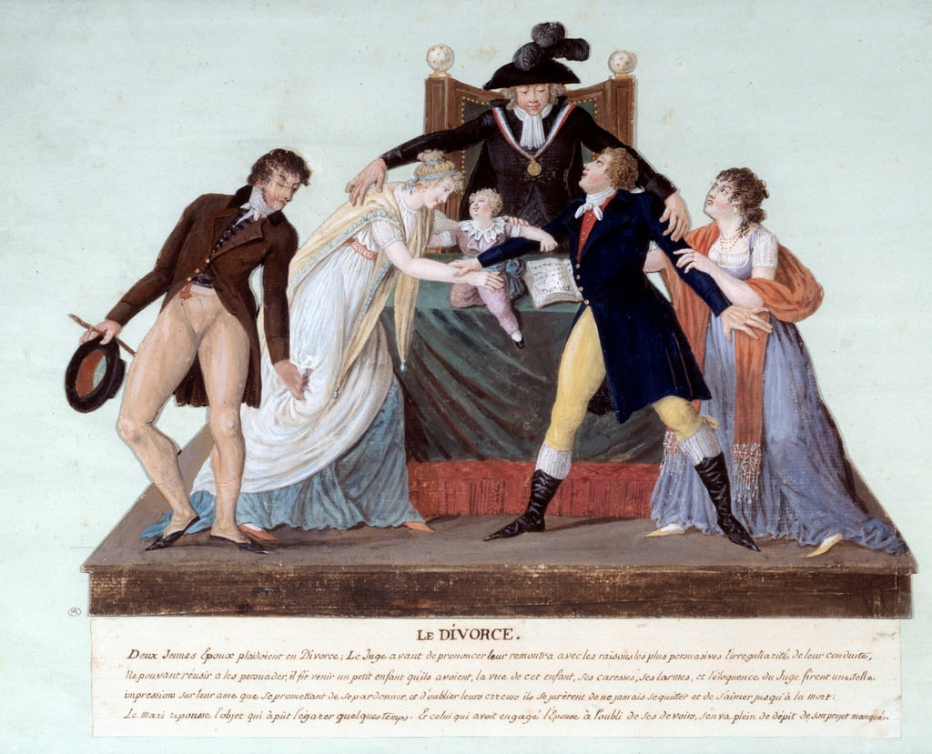
Dura poco però: nel giro di pochi anni, viene abolito e tutto torna come prima.
Divorzio repubblicano: una scena di riconciliazione al tempo della rivoluzione francese tra due mogli in procinto di divorziare, il marito adultero spinge indietro la sua amante mentre la moglie abbraccia il loro bambino. XVIII secolo.
Michela Zucca
Associazione Sherwood

Slide 37
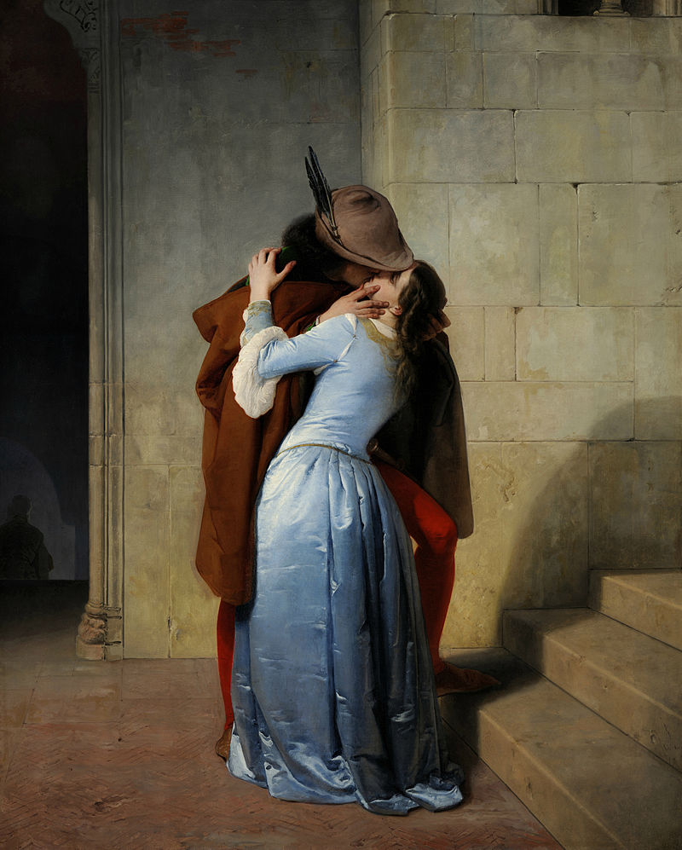
Dura poco però: nel giro di pochi anni, viene abolito e tutto torna come prima.
E’ col Romanticismo che viene messo in discussione il principio di autorità, e quindi comincia ad essere percepita come un diritto la libertà di scegliersi il marito. Per le donne però il vantaggio è solo apparente: con l’affermazione della mentalità «romantica», che mette l’»amore» al primo posto nella vita di una donna, l’asservimento femminile alla componente maschile - oltre che economico e sociale – si fa emotivo, e per di più, consenziente, «privato», come la famiglia, e quindi difficilmente eliminabile. Gli effetti a lungo andare della diffusione di questa mentalità si vedono oggi, perché il cambiamento culturale ha tempi lunghi. Una donna senza un uomo «che la ami» si sente fallita, e per conservarsi l’«amore» non solo è incapace di considerare qualsiasi altro fattore, ma è disposta a perdonare al partner qualsiasi cosa. Per contrastare la solitudine esistenziale l’unica via di uscita che si riesce a vedere, da parte femminile, è il rapporto di coppia «romantico». Per ottenere e mantenere una relazione di questo tipo si è disposte a sacrifici pesanti: a parte la violenza vera e propria, il servizio del maschio, dei figli e spesso anche dei suoi parenti anziani o disabili. Il diritto di famiglia può essere riformato solo
Se culturalmente i cambiamenti sono stati accettati, altrimenti fallisce, o regredisce.

Slide 38
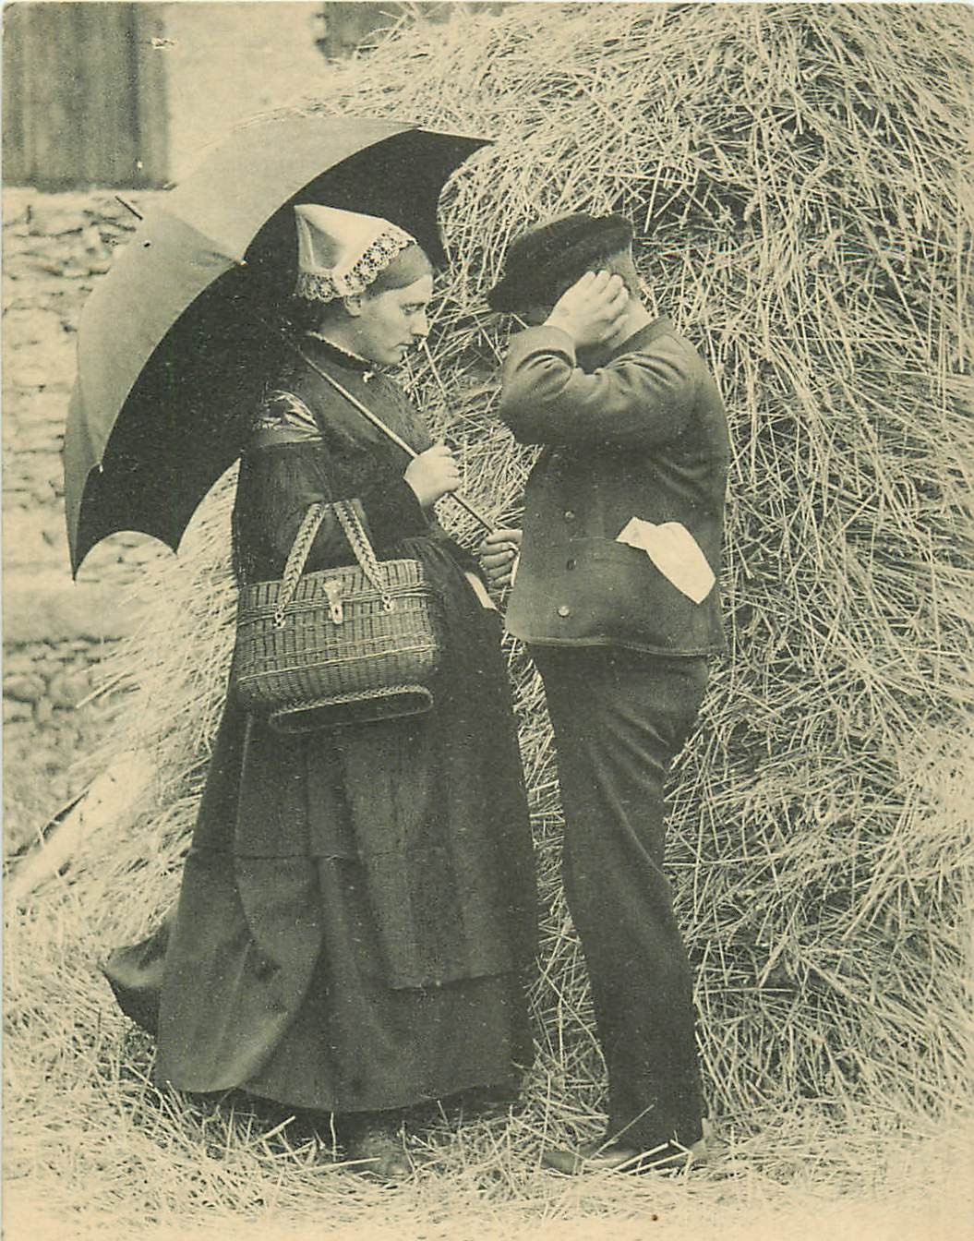
Dura poco però: nel giro di pochi anni, viene abolito e tutto torna come prima.
Di fatto nelle zone rurali in cui l’ascendenza culturale non è romana, ma deriva dal diritto barbarico, esistono i «rapporti sessuali d’attesa». Ragazzi e ragazze si conoscono fin da bambini, Sanno che dovranno creare un’unità economico-sociale – la famiglia appunto – che dovrà essere indissolubile, pena la miseria e la catastrofe per tutti i suoi membri. Spesso l’uomo dovrà partire, star lontano anni, e tutto ricadrà sulle spalle della moglie che dovrà essere capace di gestire terre, bestie, denaro, figli. E’ necessario che i due vadano d’accordo, così il rapporto prematrimoniale – che dovrebbe fermarsi prima della deflorazione – è tollerato, così come il cambio di partner – fino al matrimonio -. In contesti come questi la dote è praticamente inesistente, le donne ereditano, il «delitto d’onore» impensabile – ma anche il tradimento -. Non esiste prostituzione, e gli uomini difficilmente frequentano prostitute. Dai dati sulla diffusione della sifilide nell’esercito italiano fra il 1860 e il 1915, in cui era la terza causa di morte, emerge la particolarità delle truppe alpine in quasi il contagio non esiste, data la differenza dei costumi sessuali e l’impossibilità «sociale» di portare a casa una malattia di questo tipo, che avrebbe creato distruzione in un contesto che andava salvaguardato a prescindere
dalla volontà del singolo. E’ l’antica
Cultura egualitaria che riemerge.
Michela Zucca
Associazione Sherwood

Slide 39
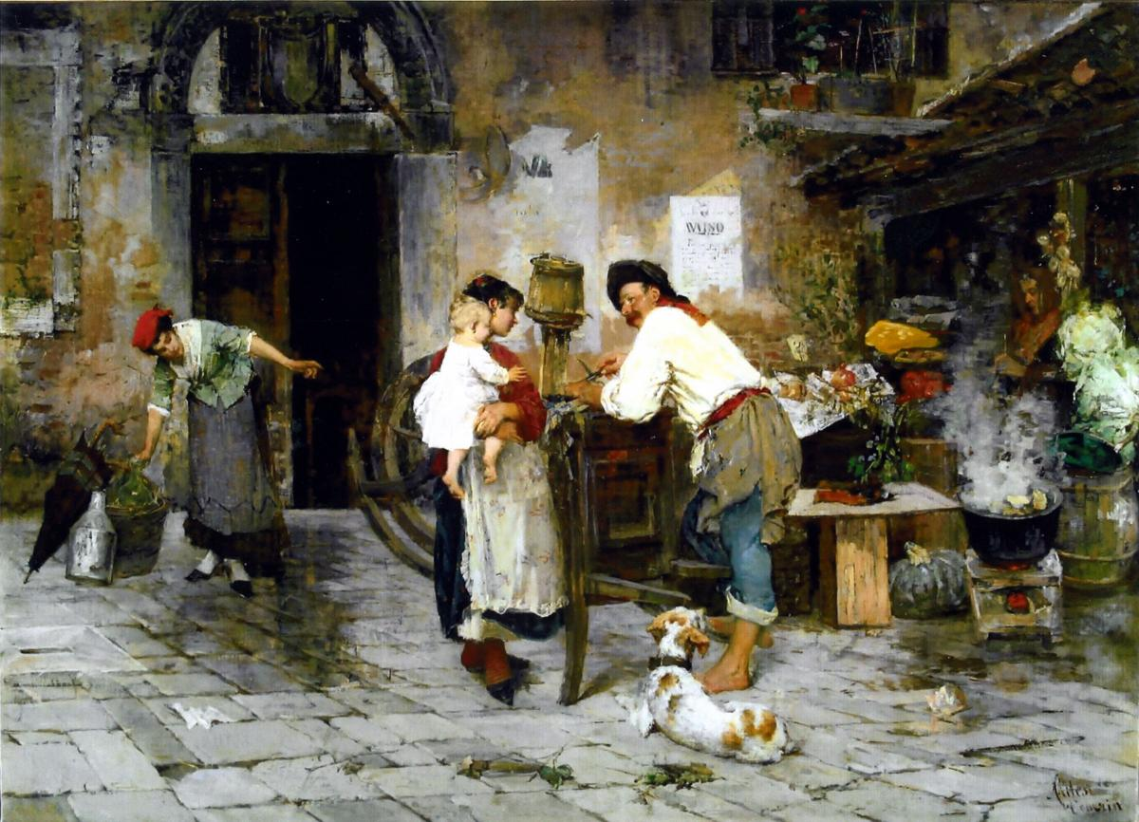
Nelle città la mancanza di controllo sociale provoca l’abbandono della famiglia da parte dell’uomo quando non ce la fa più. Le donne prendono un coinquilino che le aiuti a pagare l’affitto, con cui poi avviamo una relazione e fanno un paio di figli. Da questo vengono abbandonate e la storia si ripete, alternando fasi in cui si è mantenute ad altre in cui si lavora o ci si prostituisce, fino a finire nella mendicità.
Michela Zucca
Associazione Sherwood

Slide 40
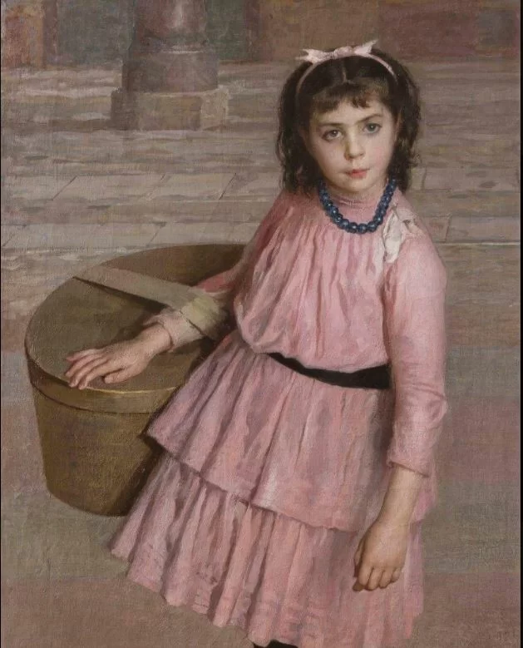
Dura poco però: nel giro di pochi anni, viene abolito e tutto torna come prima.
Si viene avviate alla prostituzione fin da bambine col lavoro minorile. I genitori – la madre, perché spesso erano famiglie monoparentali per abbandono - si mettevano d’accordo con la proprietaria di un negozio per fare a bambine anche molto piccole, dai cinque anni in su, il mestiere della piscinina, ovvero della fattorina. Doveva consegnare a domicilio vestiti, cappelli, guanti e muoversi a piedi in centro, in contesti che le erano assolutamente alieni. Spesso non riusciva a portare a termine il lavoro, e veniva multata con la sottrazione di una parte di compenso. Alla fine della settimana non riusciva a portare a casa quanto pattuito: e allora era proprio la padrona che le indicava la via per il «ponte delle bambine», in Brera, in cui venivano i pedofili per incontrare le ragazzine……
Michela Zucca
Associazione Sherwood

Slide 41
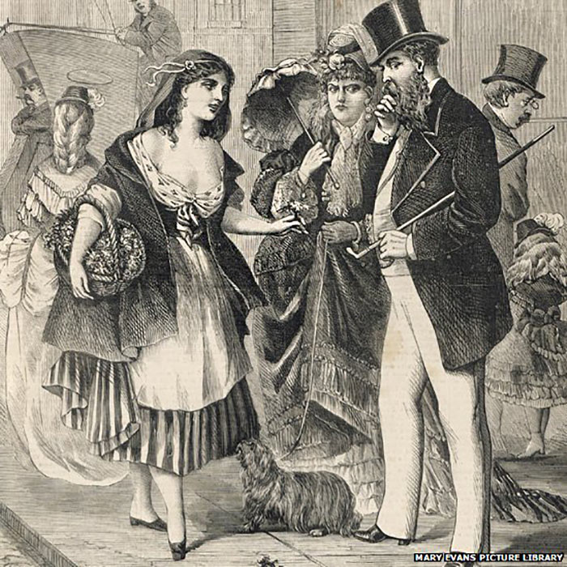
Dura poco però: nel giro di pochi anni, viene abolito e tutto torna come prima.
La prostituzione si nascondeva dietro tutta una serie di mestieri come venditrice di fiori, sigaraia, cantante … Spesso era il risultato di una violenza che portava ad una relazione (nella credenza dell’»amore romantico») e poi ad una gravidanza e al conseguente abbandono da parte del datore di lavoro. Normalmente, le ragazze del popolo, nelle città, alternavano periodi di prostituzione ad altri in cui riuscivano a trovare lavoro. Ma la mancanza di una protezione familiare, vista la precarietà e la facilità con cui le famiglie si
sfasciavano, le
faceva finire in
miseria.
Michela Zucca
Associazione Sherwood

Slide 42
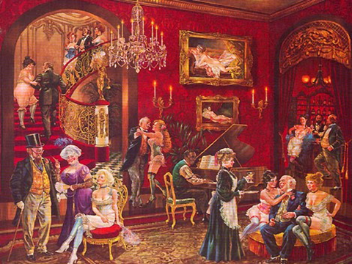
Dura poco però: nel giro di pochi anni, viene abolito e tutto torna come prima.
Alcune riescono ad entrare in bordelli di lusso, finchè sono giovani; ma la ricerca dell’»amore» le induce a legarsi a un protettore che succhia loro tutti i guadagni e le lascia più miserabili di prima.
Michela Zucca
Associazione Sherwood

Slide 43
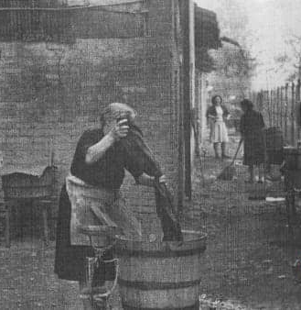
Dura poco però: nel giro di pochi anni, viene abolito e tutto torna come prima.
Delitto d’onore, matrimonio riparatore, matrimonio fra adolescenti, erano praticamente sconosciuti in Nord Italia. Nei quartieri popolari e in campagna le donne lavoravano tutte, uscivano di casa, potevano gestire (almeno finchè le condizioni della famiglia lo permettevano) i soldi che guadagnavano. Picchiare i bambini però era considerato normale. Se volevano, le donne potevano anche partire ed emigrare per lavorare. Questo non significa, ovviamente, che non venissero sfruttate. La situazione era molto diversa al Sud: e il diritto di famiglia proteggeva il patriarcato e sanciva l’inferiorità di
donne e bambini
Michela Zucca
Associazione Sherwood

Slide 44
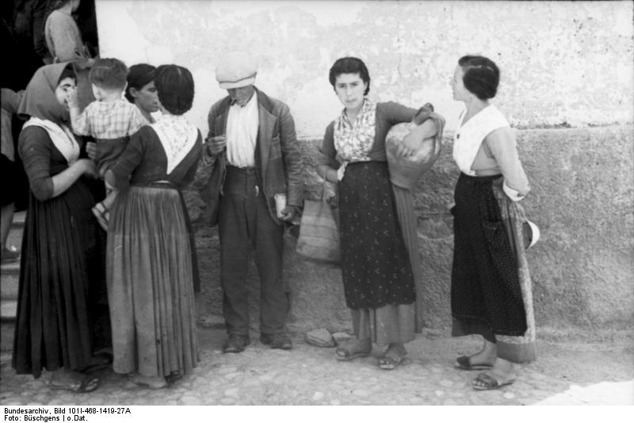
Dura poco però: nel giro di pochi anni, viene abolito e tutto torna come prima.
La situazione è completamente diversa al Sud. Le donne sono rinchiuse, è necessaria una
dote per sposarsi, la verginità delle figlie deve essere salvaguardata a tutti i costi, i matrimoni
sono combinati, vige il maggiorascato e la patrilocalità. Per sposarsi le ragazze usano la
«fuitina» da giovanissime e spesso si mettono in condizioni peggiori di quelle che hanno lasciato.
Michela Zucca
Associazione Sherwood

Slide 45
Dura poco però: nel giro di pochi anni, viene abolito e tutto torna come prima.
La legislazione protegge la famiglia patriarcale e depenalizza l’abuso e la violenza non solo sulle donne, ma anche sui bambini. La moglie è sottoposta al marito, gli deve obbedire e lo deve seguire nella residenza. Vige il maggiorascato per l’eredità. Ma se una donna eredita perché è l’ultima rimasta della sua famiglia, ha bisogno di un tutore. La madre vedova non può fare da tutore ai figli. L’adulterio è duramente punito solo se avviene da parte femminile: quello maschile non è nemmeno contemplato. E’ punito soltanto se il marito porta l’amante a vivere in casa come concubina con moglie e figli, e la situazione dia adito a pubblico scandalo. Il marito può leggere la corrispondenza della moglie e sorvegliarla. Può proibirle di uscire e di lavorare. Lei è tenuta a servirlo e a dargli sesso quando vuole. In caso di separazione le tolgono i figli. Le botte sono depenalizzate tanto sulla moglie quanto sui figli, che sono tenuti ad obbedire ai genitori, in special modo al padre. Se una figlia fugge di casa per sposare chi vuole, il padre può denunciare il fidanzato per stupro. I figli illegittimi sono duramente discriminati, sia socialmente che a livello legislativo: non possono ereditare, e portano segnato sui documenti «figli di NN». In caso di insubordinazione grave veniva
spesso rinchiusa in convento o in manicomio.
Divorzio impossibile, separazione difficilissima,
Aborto equiparato all’omicidio.
Michela Zucca
Associazione Sherwood

Slide 46
Dura poco però: nel giro di pochi anni, viene abolito e tutto torna come prima.
Nel frattempo la prostituzione prolifica e viene regolamentata. Nelle città esiste una rete fittissima di bordelli fra i quali le ragazze ruotano ogni quindici giorni. Sono sottoposte a vista medica periodica in quanto sono considerate responsabili della diffusione delle malattie veneree. Nella città e nel Sud è attraverso il bordello che avviene l’iniziazione sessuale dei giovani. Le prostitute sono accettate dalle mogli che preferiscono che il marito frequenti i bordelli piuttosto che abbia un’amante fissa. In questo modo possono anche sottrarsi alla sue pretese sessuali e magari anche a qualche gravidanza. A livello sociale, la prostituzione è considerata necessaria come «sfogatoio» maschile e per preservare le ragazze destinate al matrimonio, che devono arrivarci vergini. Il piacere femminile è considerato qualche cosa di sporco e peccaminoso, indegno di una donna «perbene» e sicuramente non pretendibile all’interno di un rapporto coniugale. Di sesso non si parlava e le ragazze arrivavano al matrimonio
Completamente ignoranti: di fatto
venivano stuprate e difficilmente
riuscivano ad avere un orgasmo.
Michela Zucca
Associazione Sherwood

Slide 47
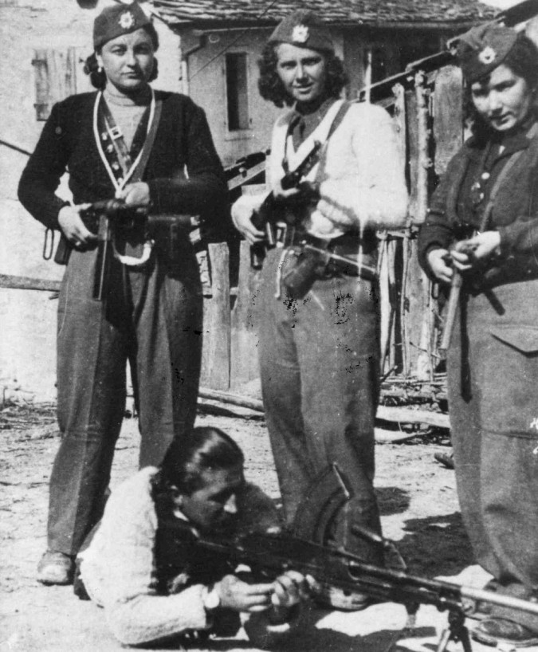
Dura poco però: nel giro di pochi anni, viene abolito e tutto torna come prima.
La partecipazione delle donne del Nord Italia a due guerre mondiali, in cui dimostrano di saper svolgere tutte le professioni maschili, e alla lotta armata durante la Resistenza, non scalfisce il diritto di famiglia. L’unica cosa che riescono a conquistare è il diritto di voto. Ma, a livello di vita quotidiana, tutto rimane come prima, anzi, nel Sud anche peggio, perché il fenomeno nuovo dell’emigrazione di massa al Nord causa la creazione di migliaia di «vedove bianche», sottoposte ancora di più all’autorità dei genitori del marito, che devono servire in attesa di uomo che spesso e volentieri si è ricostruito un’altra famiglia e che le lascerà da sole custodi del buon nome della famiglia. Nemmeno il Partito Comunista si pronuncia a favore di un cambiamento del diritto di famiglia. La situazione comincia a cambiare nel 1948, quando si avvia l’iter per la chiusura delle case di tolleranza (legge Merlin). E’ significativo il fatto che nello stesso anno l'allora ministro degli Interni Mario Scelba aveva comunque già
smesso di rilasciare licenze di
polizia per l'apertura di nuove case.
Michela Zucca
Associazione Sherwood

Slide 48
Dura poco però: nel giro di pochi anni, viene abolito e tutto torna come prima.
«In Italia un colpo di piccone alle case chiuse fa crollare l'intero edificio, basato su tre fondamentali puntelli, la Fede cattolica, la Patria e la Famiglia. Perché era nei cosiddetti postriboli che queste tre istituzioni trovavano la più sicura garanzia ». Queste le parole di Indro Montanelli nel 1958, quando con la legge Merlin, si chiusero le case e si cominciò a punire sia lo sfruttamento sia il favoreggiamento della prostituzione, «chiunque in qualsiasi modo favorisca o sfrutti la prostituzione altrui». E queste le parole di Lina Merlin, promotrice della legge: «Sviluppiamo la coscienza sessuale del cittadino: aprite ai giovani i campi sportivi per esercitare gli sport; moltiplicate gli Alberghi della Gioventù e spianate le vie dei monti e dei mari, anziché lasciare i giovani affollare i vicoli della suburra in attesa del loro turno dietro la porta del lupanare. Fate che non imparino dalla malizia del compagno più esperto come si genera la vita, ma fate che imparino dall'insegnamento scientifico quanto essa è bella e sacra nel fremito delle piante e degli animali, uomo compreso, che la rinnovano nell'amore! La sfrenatezza della vita è un sintomo di decadenza. Il proletariato è una classe che deve progredire. Non gli occorre l'ebbrezza, né come stordimento né come stimolo. Dominio di sé, autodisciplina, non è schiavitù, nemmeno in amore. I clienti sono spesso uomini corrotti, sposati e non scapoli soltanto. Sono altresì studenti, operai, soldati che vengono condotti per la prima volta nel lupanare per soddisfare una curiosità. Non resterebbero certamente casti senza la regolamentazione, ma neppure cederebbero ai primi stimoli della passione, quando ancora non hanno le ossa ben formate. Ma ciò avverrebbe più tardi, con un atto normale e sano.»

Slide 49
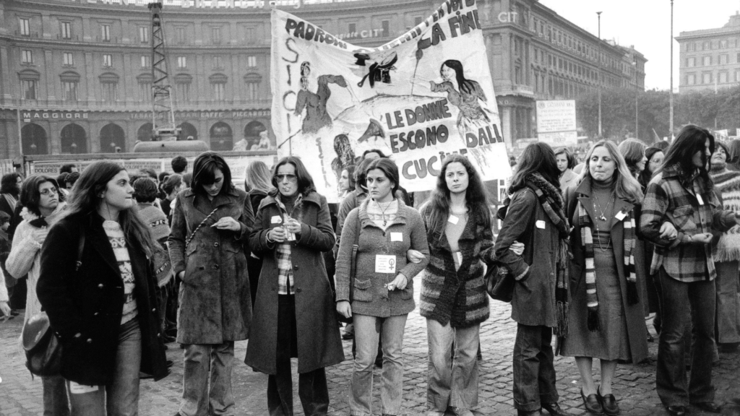
Dura poco però: nel giro di pochi anni, viene abolito e tutto torna come prima.
E’ stato il movimento femminista che ha determinato la riforma del diritto di famiglia. Nel 1969 viene depenalizzato l’adulterio femminile. Il divorzio viene introdotto nel 1970. La riforma del diritto di famiglia è del 1975. Nei rapporti genitori/figli, la potestà diventava parentale, con una piena bititolarità del padre e della madre e un sempre più incisivo interventismo giudiziario. Scompariva il
dovere di onorare i genitori, mentre restava il riferimento a un generico rispetto, che pareva
implicare un rapporto paritario e non il nesso gerarchico implicito nell’idea di onore. Di lì a poco
la giurisprudenza avrebbe escluso qualsiasi forma di violenza nelle relazioni domestiche.
Michela Zucca
Associazione Sherwood

Slide 50
Dura poco però: nel giro di pochi anni, viene abolito e tutto torna come prima.
Malgrado un’enorme mobilitazione da parte dei settori più conservatori della società italiana e della Chiesa, la riforma del diritto di famiglia in Italia va avanti. L’aborto viene introdotto nel 1978: nel segreto dell’urna, come già accaduto quattro anni prima col referendum abrogativo sul divorzio, gli italiani si pronunciano a favore. Votano a favore anche la gran maggioranza dei cattolici. La legislazione sul delitto d’onore venne abrogata solo nel 1981: il clamoroso rifiuto di Franca Viola, diciassette anni, che rifiutò di sposare il suo stupratore è del 1966. La cultura del delitto d’onore comunque, è ancora ben viva in alcune zone del Sud Italia ed è stata rimessa in discussione con l’arrivo di comunità straniere in cui le donne la subiscono e lo Stato non riesce di fatto a contrastarla. Ecco quando il femminicidio è giustificato:
avere rapporti sessuali prima del matrimonio e dunque non essere più vergine al momento del matrimonio;
rifiutare un matrimonio combinato o un matrimonio forzato;
tradire il marito;
chiedere il divorzio o separarsi dal marito;
essere stata violentata
Sempre di più, i femminicidi «italiani»
Avvengono quando una donna lascia il
partner e quindi lo prova della serva.
Referendum divorzio 1974
Michela Zucca
Associazione Sherwood

Slide 51
Dura poco però: nel giro di pochi anni, viene abolito e tutto torna come prima.
Fino al 1996, comunque, rimase in vigore la sezione del Codice Rocco per il quale la violenza sessuale ledeva la moralità pubblica: i reati di violenza sessuale e di incesto erano rispettivamente parte "Dei delitti contro la moralità pubblica e il buon costume" (divisi in "delitti contro la libertà sessuale" e "offese al pudore e all'onore sessuale") e "Dei delitti contro la morale familiare". Con la legge n. 66 del 15 febbraio 1996, "Norme contro la violenza sessuale", si afferma il principio per cui lo stupro è un crimine contro la persona, che viene coartata nella sua libertà sessuale, e non contro la morale pubblica.
Il problema è che la maggior parte degli stupri avvengono fra le mura domestiche, fra coniugi e fra parenti stretti (incesti) e non vengono denunciati.
Referendum divorzio 1974
Michela Zucca
Associazione Sherwood

Slide 52
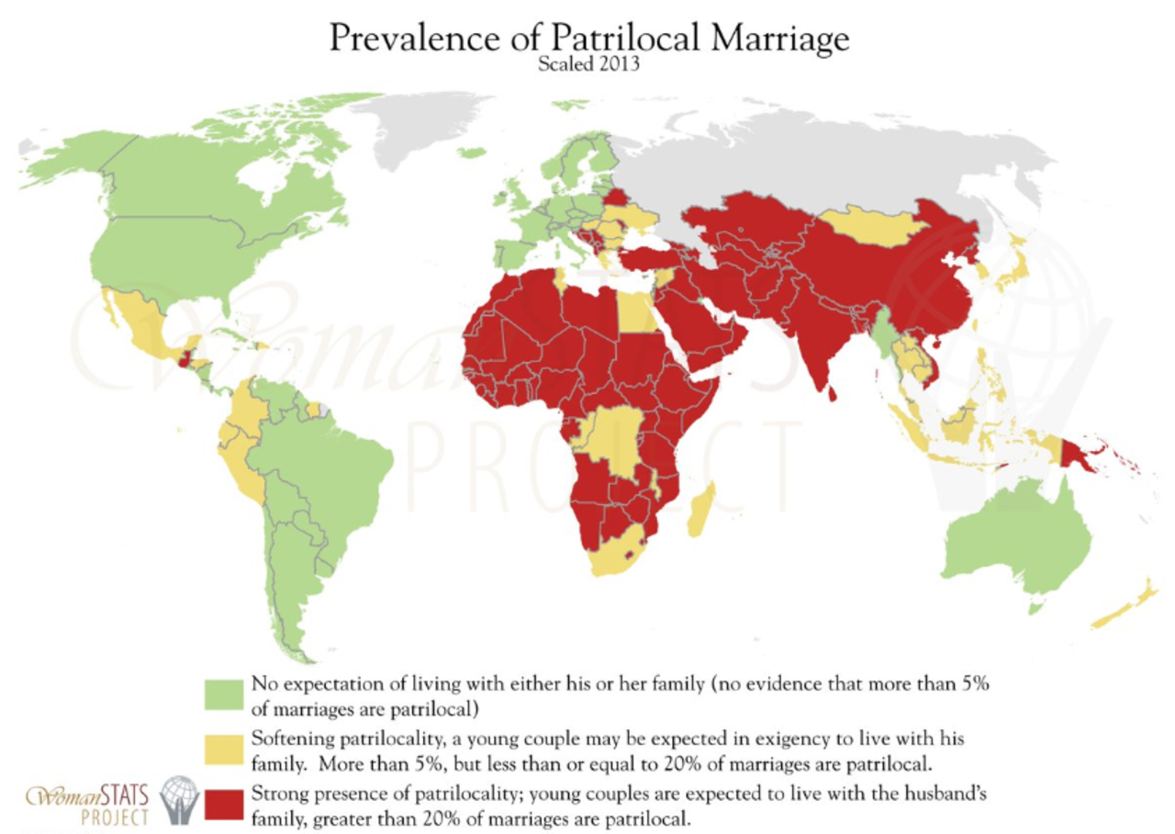
E’ soprattutto fra le zone in cui il matrimonio è patrilocale che la mentalità del delitto d’onore può essere ancora viva.

Slide 53
La versione originale del codice civile riportava che il figlio nato fuori dal matrimonio
(figlio naturale) era definito illegittimo. Non poteva essere riconosciuto legalmente dal padre e non poteva assumerne il cognome.
Nel 2012, è entrata in vigore una legge che ha riformato l’istituto del riconoscimento di un figlio nato fuori dal matrimonio, equiparando lo stato giuridico di ogni figlio (L. n. 219/2012).
La distinzione tra figli naturali e figli legittimi o tra figli nati in costanza di matrimonio e figli nati fuori dal matrimonio, non esiste più, almeno teoricamente.
Quello che succede in realtà è che spesso la famiglia «legittima» si coalizza per privare di eredità ed alimenti i figli naturali. Molti femminicidi avvengono quando la donna rimane incinta ed è già presente un’altra famiglia.
I 4 figli di Alberto di Monaco. Due sono illegittimi e non hanno diritto alla successione. La ragazza è stata riconosciuta solo dopo il test del DNA richiesto dalla madre

Slide 54
In Italia un terzo delle donne riceve violenza. Siamo ad una cifra di 20 milioni. Questo vuol dire che 20 milioni di uomini (circa) commettono violenza. La maggior parte di questi atti avvengono all’interno delle case e sono quindi di pertinenza del diritto di famiglia. E’ la più grande emergenza criminale del nostro sistema giudiziario. E’ semplicemente impensabile perseguire i colpevoli penalmente: non basterebbero le risorse (poliziotti, giudici, galere, aule di tribunale per celebrare i processi). Non si può pensare che lo Stato, sistema di classe basato sul lavoro gratuito delle donne, SENZA IL QUALE IL CAPITALE COLLASSEREBBE, destinerà fondi ingenti all’educazione di genere. L’unica soluzione possibile, come ha dimostrato l’adeguamento del diritto di famiglia al cambiamento culturale, è il rifiuto di certi comportamenti. Oggi rispetto agli stati in cui sono in vigore leggi apertamente discriminanti, possiamo scegliere di tutelarci. Smettiamola di pensare all’»amore romantico» come unica soluzione che dia un senso alla vita di una donna, facciamoci una professione, rendiamoci indipendenti e poi pensiamo ad accoppiarci, non solo sulla base del «sentimento» ma guardando a qualità molto più prosaiche come la cultura della parità e della condivisione del lavoro domestico. Dobbiamo rifiutare prima, non denunciare dopo.

Slide 55
GRAZIE
Michela Zucca
Associazione Sherwood

